Slide 1
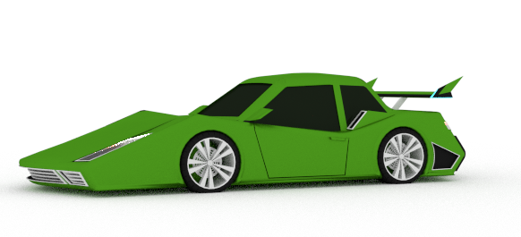
Projekt Transformation
Projekt-Nr.: 21, Stefanie Zahn, 3DMA WS2014/15

Slide 2

Gliederung
Animation
Herausforderungen & Lösungen
Zeitverlauf
Lessons Learned
Anhang

Slide 3
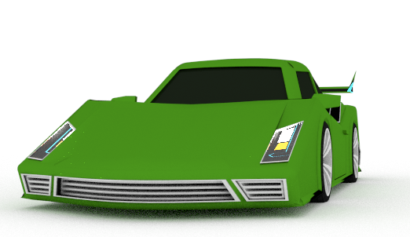
Animation
Vorführung

Slide 4
Animation
Transformation

Slide 5
Herausforderungen
& Lösungen
Blender
Ü-Ei Figur
Modellierung Ü-Ei Figur
Szene / Landschaft
Verständliche Story
Kameraeinstellungen
Rendern

Slide 6
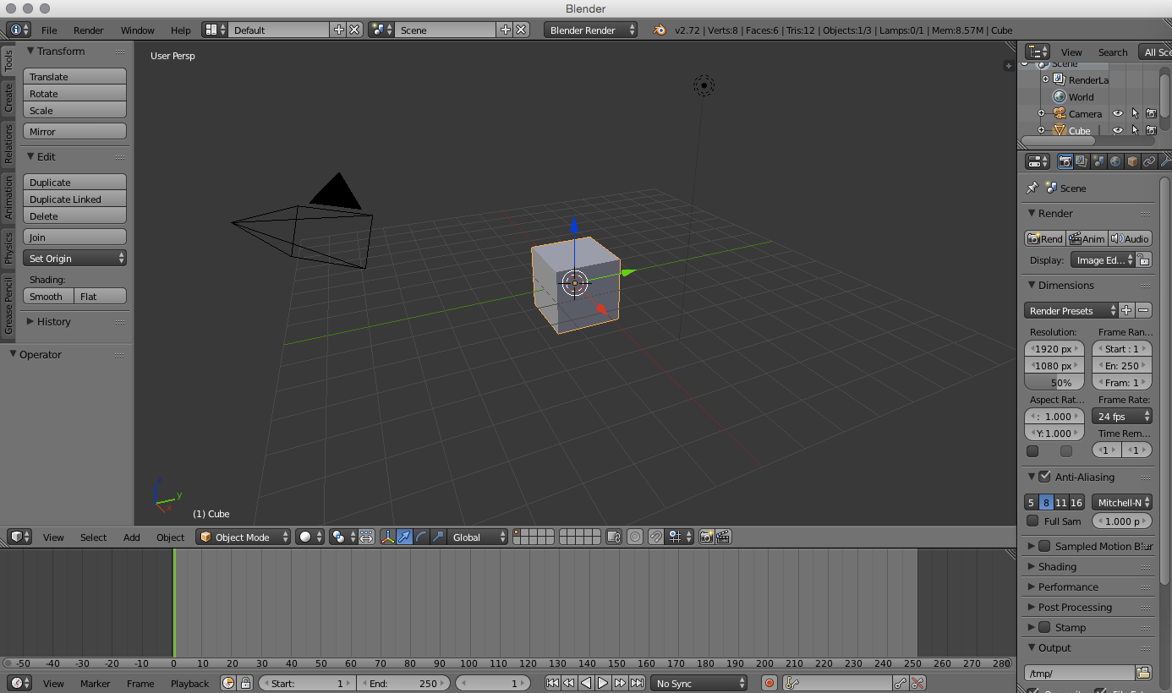
Blender

Slide 7
Blender
Problem: sehr unübersichtlich & verwirrend, zu kurze Einarbeitungszeit
Lösung: Tutorials, viel „hin & her“ Probieren
Nachteil: verschiedene Dinge (z.B. Animationen, Effekte) hätten mit mehr Wissen besser & schöner gelöst werden können

Slide 8
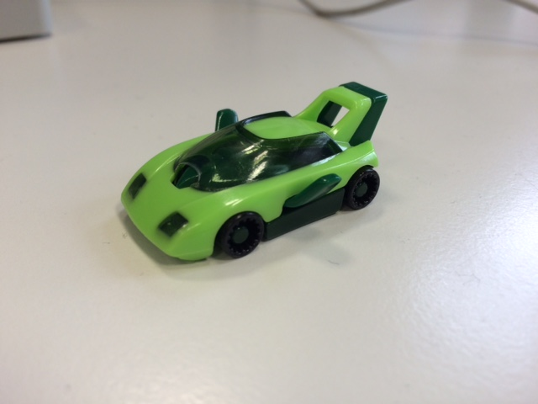
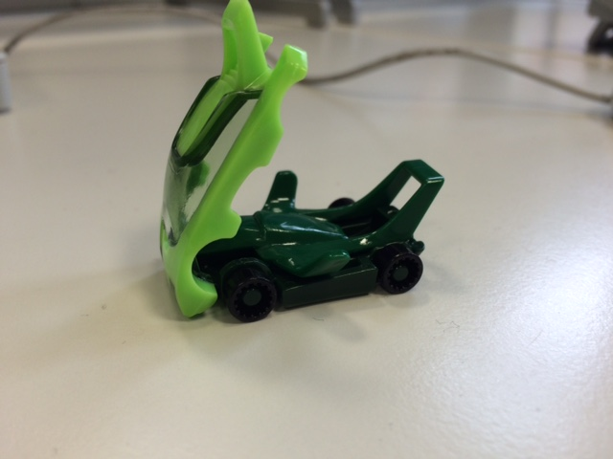
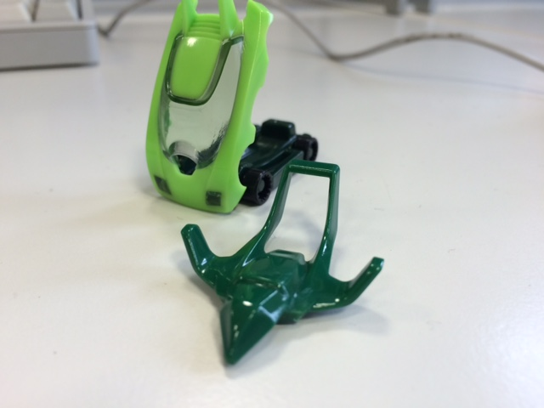
Ü-Ei Figur

Slide 9
Ü-Ei Figur
Problem: Im Auto selbst befand sich noch ein kleines Flugzeug, wie bindet man dieses sinnvoll in die Story ein?
Lösung: Idee: Das Auto „transformiert“ sich zu einem Flugzeug und könnte sich auch jederzeit wieder zurück transformieren
Hauptaugenmerk auf Auto/Flugzeug in der Szene

Slide 10
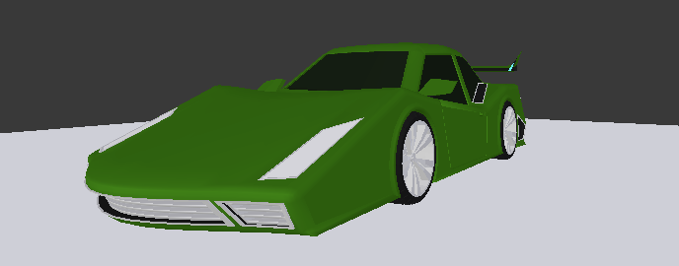
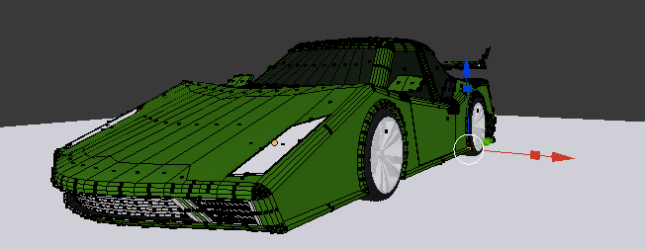
Modellierung ü-Ei Figur
Auto Objekt Mode vs. Edit Mode

Slide 11
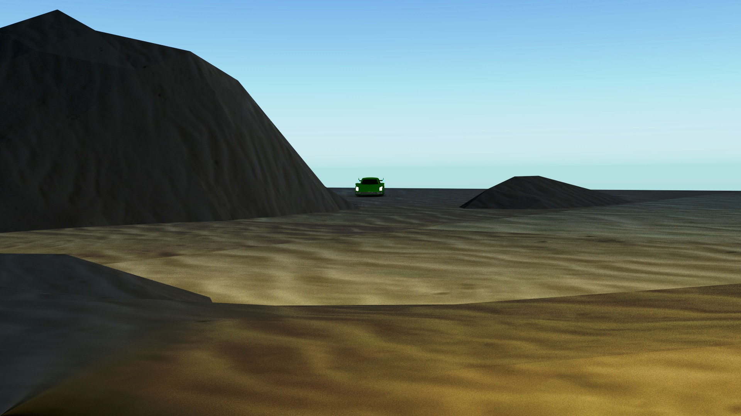
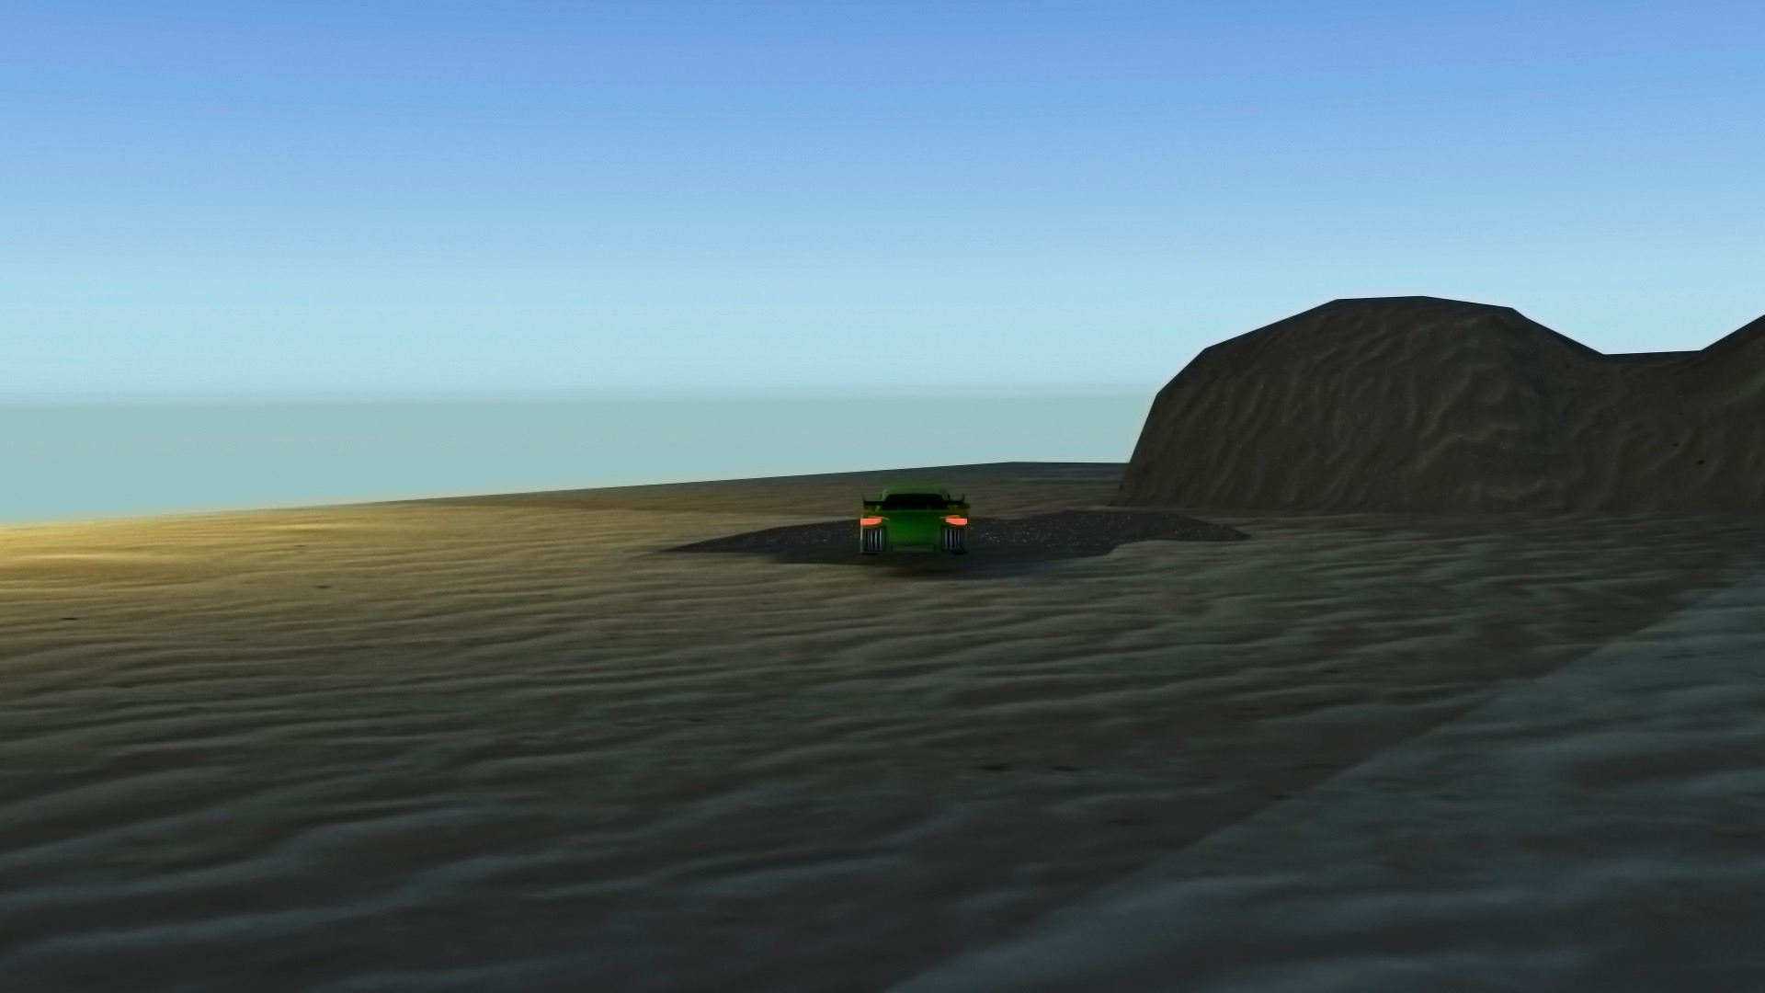
Modellierung ü-Ei Figur
Auto Rendered Bsp. Lichter

Slide 12
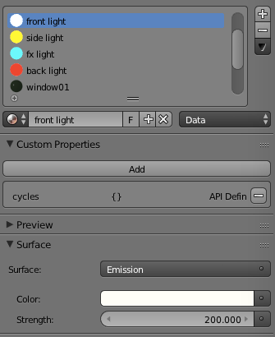
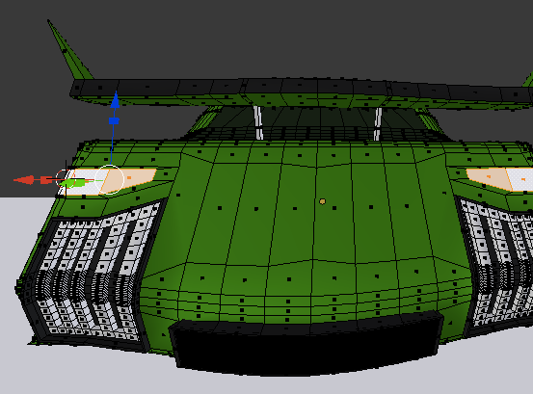
Modellierung ü-Ei Figur
Auto Rendered Bsp. Lichter Einstellungen

Slide 13
Modellierung ü-Ei Figur
Problem: sollte sehr realitätsnah und detailecht sein, da die Ü-Ei Figur Hauptbestandteil des Films ist
Lösung: zunächst Tutorials zum Modellieren von Autos allgemein, verschiedene Techniken
Nachteil: Das Auto-Modell sieht nicht zu 100% wie die Ü-Ei Figur aus, aber ist wieder zu erkennen

Slide 14
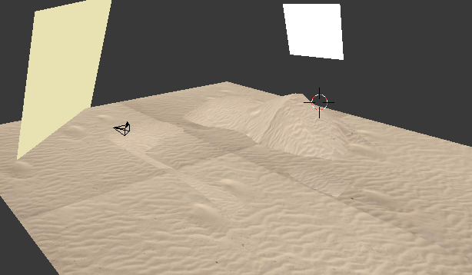
Szene/Landschaft

Slide 15
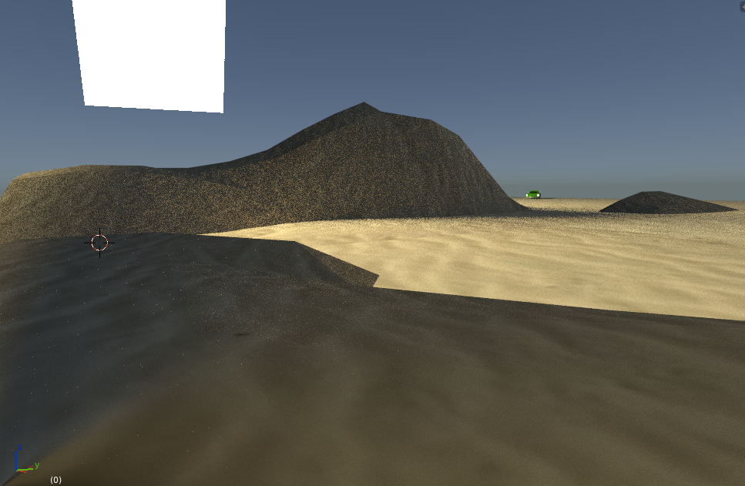
Szene/Landschaft

Slide 16
Szene/Landschaft
Problem: Bei der Wegstrecke des Autos bräuchte ich eine „unendliche“ Landschaft
Lösung: viele verschiedene Kameraperspektiven, die nie das „Ganze“ zeigen
Nachteil: weniger Möglichkeiten, könnte man schöner und größer ausbauen

Slide 17
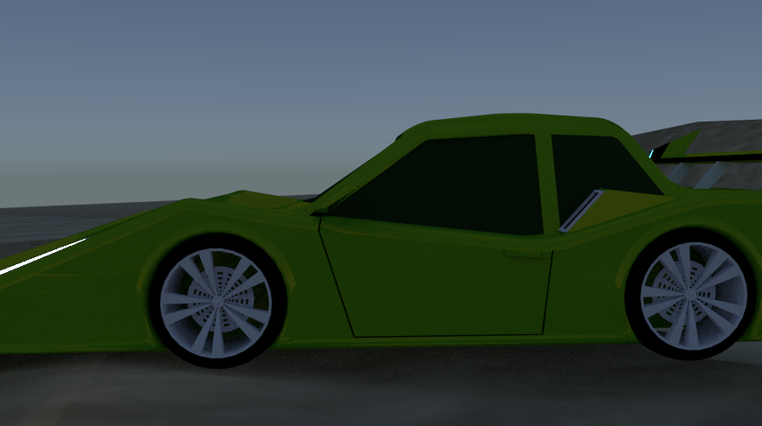
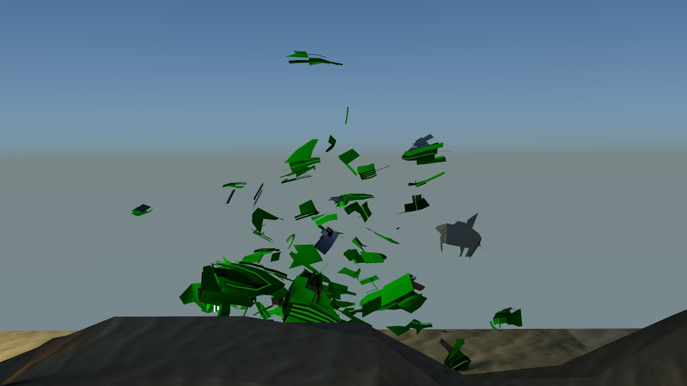
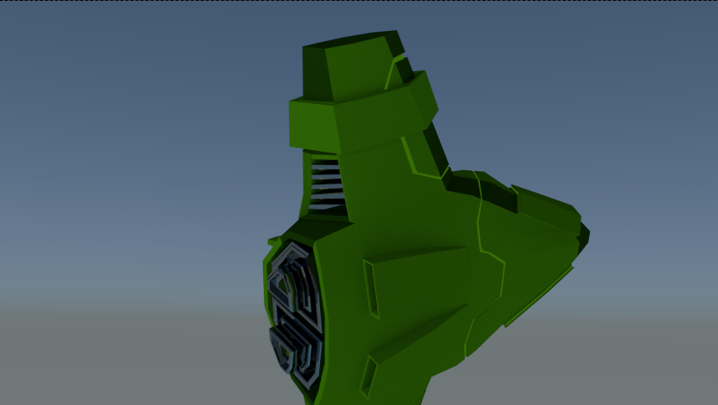
Verständliche Story

Slide 18
Verständliche Story
Problem: Zusammenwirken der einzelnen Szenen (vom Auto zum Flugzeug)
Lösung: zunächst Film fertig schneiden, mehreren Betrachtern zeigen ob sie den Zusammenhang verstehen, eventuelle Nachbearbeitungen
Nachteil: mehr Zeitaufwand im Nachhinein mit zusätzlichem Rendern

Slide 19
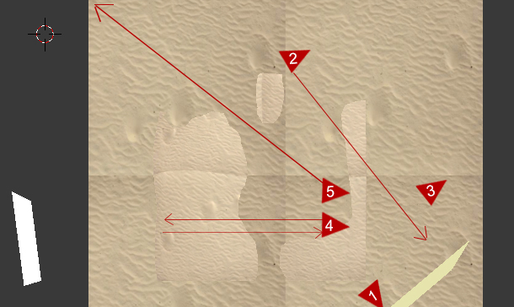
Kameraeinstellungen

Slide 20
Kameraeinstellungen
Problem: kleine Szene/Landschaft, viele Fahrwege, Transformation muss etwas „versteckt“ werden
Lösung: viele verschiedene Kameraeinstellungen, Fern & Nahaufnahmen, so wie rotieren der Kamera im Kreis. Der Betrachter denkt durch die verschiedenen Blickwinkel er wäre schon wo anders
Nachteil: sorgt eventuell für leichte Desorientierung

Slide 21
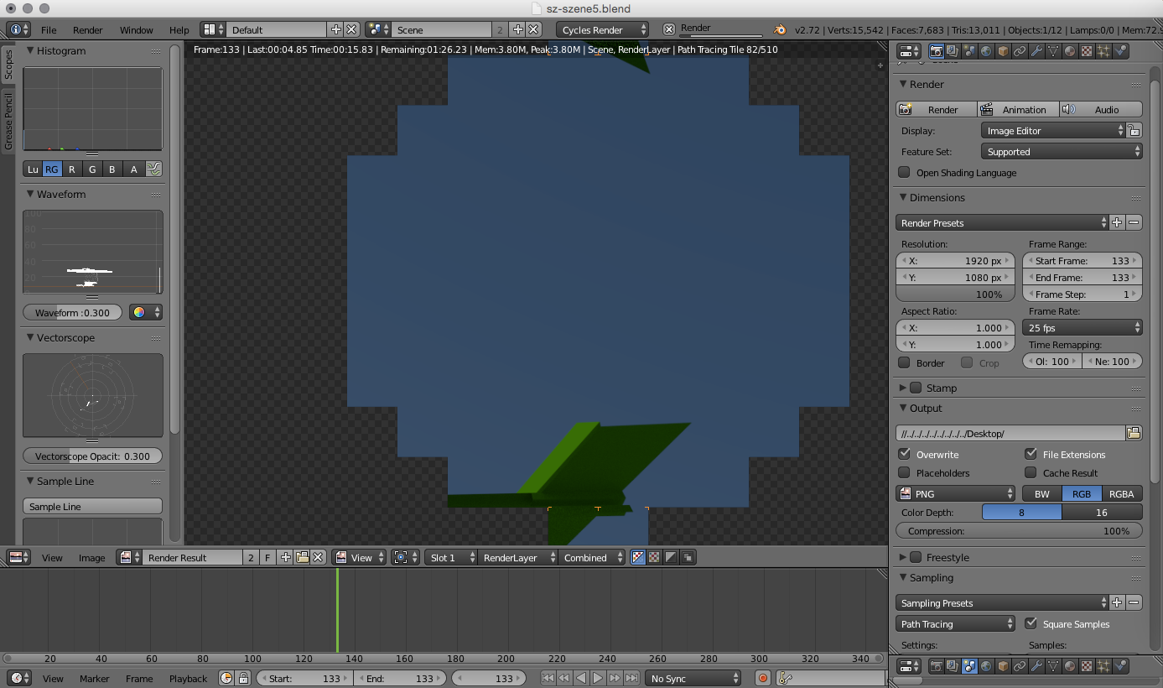
Rendern

Slide 22
Rendern
Problem: sehr lange Renderzeiten um optimale Qualität und rauschlose Bilder zu gewährleisten
Lösung: Brüder & Freund davon überzeugen das sie jetzt nicht zocken können weil ich ihre Rechner zum Rendern brauche
Nachteil: Ich habe nun einiges bei ihnen gut zu machen ;-)

Slide 23
Zeitverlauf
Zeitplanung
vs.
Realität

Slide 24
Zeitplanung vs. Realität
Aufgabe | Planung | Realität
Landschaft & Flugzeug modellieren | 20 h | 16h
Animationen Szenen | 20 h | 25h
Licht & Schatten | 10 h | 10
Rendern | 30 h | 65h
Film schneiden, vertonen | 5h | 20h

Slide 25
Lessons Learned
Was würde ich anders machen?

Slide 26
Lessons Learned
bessere Vorbereitung (Auseinandersetzung mit Blender)
mehr Zeit in für Rendern & Nachbearbeitung einplanen

Slide 27
„Vielen Dank für Ihre Aufmerksamkeit!“
Stefanie Zahn

Slide 28
Anhang
Referenzen
Planungspräentation

Slide 29
Referenzen - Medien
Theme-Song | Porsche 911 Carrera Theme porsche-muenchen.de
Abspann-Song | Torn Jeans, iMovie
Motorensound | porsche-muenchen.de
Transformationssound | Toneffekte, iMovie
Jet-Sound | Toneffekte, iMovie
Desert Texture | cgtextures.com

Slide 30
Referenzen - Tutorials
Erste Schritte | http://blenderhilfe.de/
Erste Schritte | http://blender-tutorial.de/
Quick Explosion | http://vimeo.com/33027631
Auto modellieren | https://www.youtube.com/watch?v=Y2O25T2fA4A

Slide 31
- Planungspräsentation-
Projekt Transformers
Stefanie Zahn, 3DMA WS2014/15

Slide 32
Gliederung
Projektbeschreibung
Storyboard
Zeitplanung
Risiken & Lösungen

Slide 33
Projekt-beschreibung
Um was geht es in
diesem Projekt?

Slide 34
Projektbeschreibung
Schnell und laut fährt ein Auto durch eine verlassene Wüstenlandschaft. Es scheint als würde es verfolgt werden oder etwas jagen. Schnell verschwindet es hinter einem der zahlreichen Berge, Rauch steigt auf und es sind tausende Autoteile zu sehen, die scheinbar kontrolliert in der Luft herumwirbeln. Plötzlich steigt aus der Rauchwolke ein neues, aus dem Auto transformiertes, Objekt auf…

Slide 35
StoryBoard
Einzelszenen und deren erforderlichen Objekte & Animationen

Slide 36
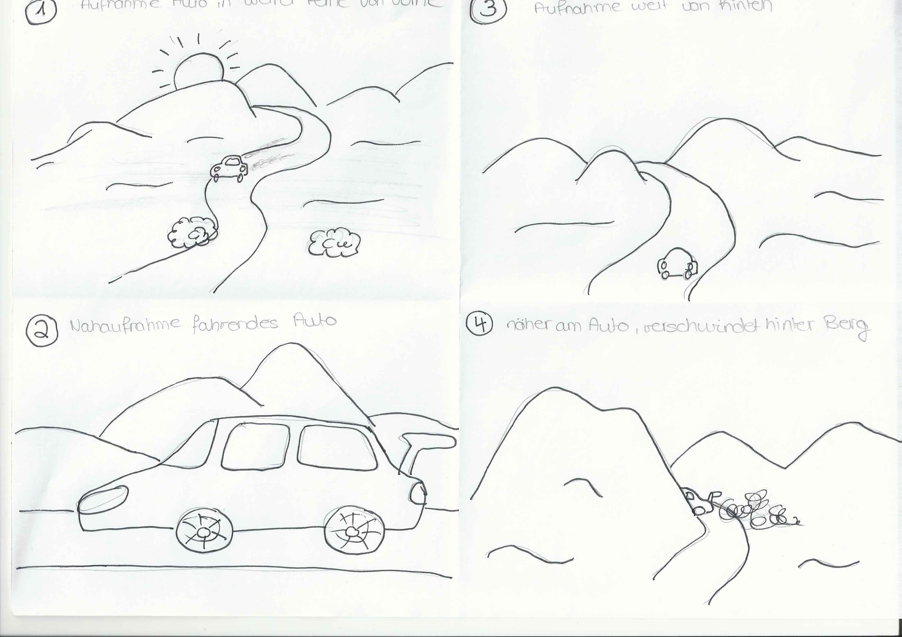
Szene 1
Szene spielt in einer Berg/Wüstenlandschaft, ein einsames Auto fährt schnell die schmutzige und staubige Straße entlang.
Objekte: Wüsten/Berglandschaft, Auto (Ü-Ei Figur)
Animationen: Auto fährt in Richtung Kamera, Staub wirbelt auf

Slide 37
Szene 2
Nahaufnahme von dem fahrenden Auto, im Hintergrund die vorbeiziehende Landschaft, laute Motorengeräusche sind zu hören
Objekte: Wüsten/Berglandschaft, Auto (Ü-Ei Figur)
Animationen: Vorbeiziehende Landschaft im Hintergrund, Kamera folgt Auto

Slide 38
Szene 3
Aufnahme von gesamter Landschaft & vom Auto von hinten, das Auto fährt weiter auf der Straße auf die Berge zu.
Objekte: Wüsten/Berglandschaft, Auto (Ü-Ei Figur)
Animationen: Auto fährt auf die Berge zu

Slide 39
Szene 4
Nahaufnahme der Berge, man sieht das Auto hinter einem der Berge verschwinden
Objekte: Wüsten/Berglandschaft, Auto (Ü-Ei Figur)
Animationen: Auto fährt hinter einen Berg

Slide 40
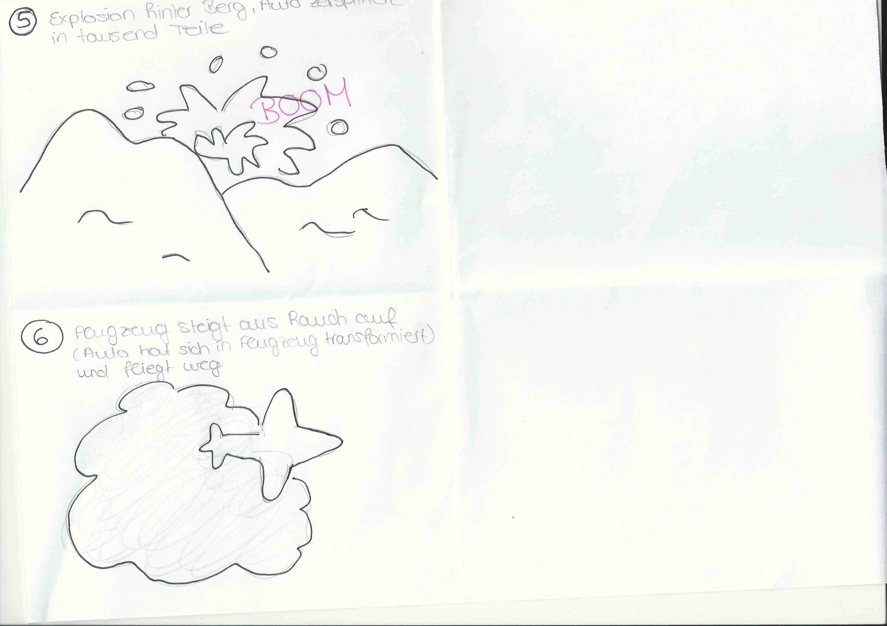
Szene 5
Nahaufnahme der Berge, das Auto ist nicht mehr zu sehen. Lauter Krach und Rauch steigt auf. Man sieht viele Autoteile in der Luft herumwirbeln die sich wieder zu was neuem zusammensetzen.
Objekte: Wüsten/Berglandschaft, Auto (Teile)
Animationen: Rauch steigt auf, Auto verfällt in viele Teile

Slide 41
Szene 6
Alle Autoteile sind verschwunden, man sieht nur noch eine große Nebel/Rauchwolke aus der plötzlich ein Flugzeug empor steigt unter weiter gegen Horizont fliegt.
Objekte: Flugzeug
Animationen: Flugzeug fliegt aus der Rauchwolke

Slide 42
Zeitplanung
Wann wird was gemacht?

Slide 43
Zeitplanung
KW | Aufgabe | Aufwand
48 | Landschaft & Flugzeug modellieren | 20 h
49 | Animationen Szene 1-4 | 20 h
50 | Animationen Szene 5-6, Rendern | 30 h
51 | Rendern, Film schneiden | 20 h

Slide 44
Risiken & Lösungen
Was könnte im Worst Case passieren und wie sieht die Notlösung aus?

Slide 45
Worst Case
Animationen sind aufwendiger als gedacht.
Rendern dauert länger als geplant.

Slide 46
Notlösung
Animationen: minimalistischere Animationen (weniger Effekte)
Rendern: in niedrigerer Qualität rendern

Slide 47
„Vielen Dank für Ihre Aufmerksamkeit!“
Stefanie Zahn

